Slide 1
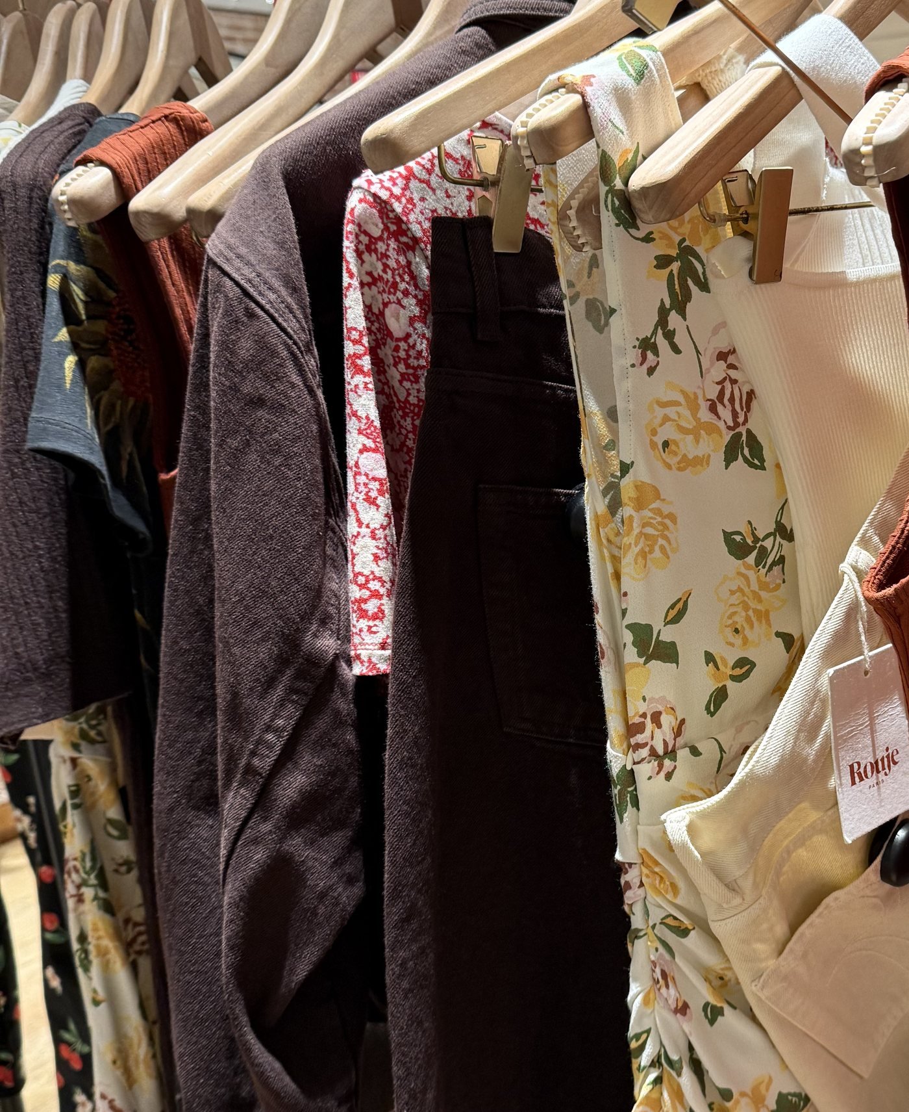
ファッション起業アカデミア 講座説明会
売れる服と売れない服の違いを、
あなたの発信に変える90分
2026年9月16日（水）21:00-22:30
松岡依里子
Notes:
カメラはオフのままで結構です、途中退出も可、と最初に伝える。

Slide 2
今日の90分
前半 45分
商社で見た「売れる服と売れない服の違い」／3カ国で見てきたこと／リール17本の結果／書き出すワーク
後半 45分
10月から始まる講座のご案内と、ご質問
先にお伝えしておきます。後半の20分は、講座のご案内です。
身構えずに聞いてください。合わなければ、見送ってくださってかまいません。

Slide 3
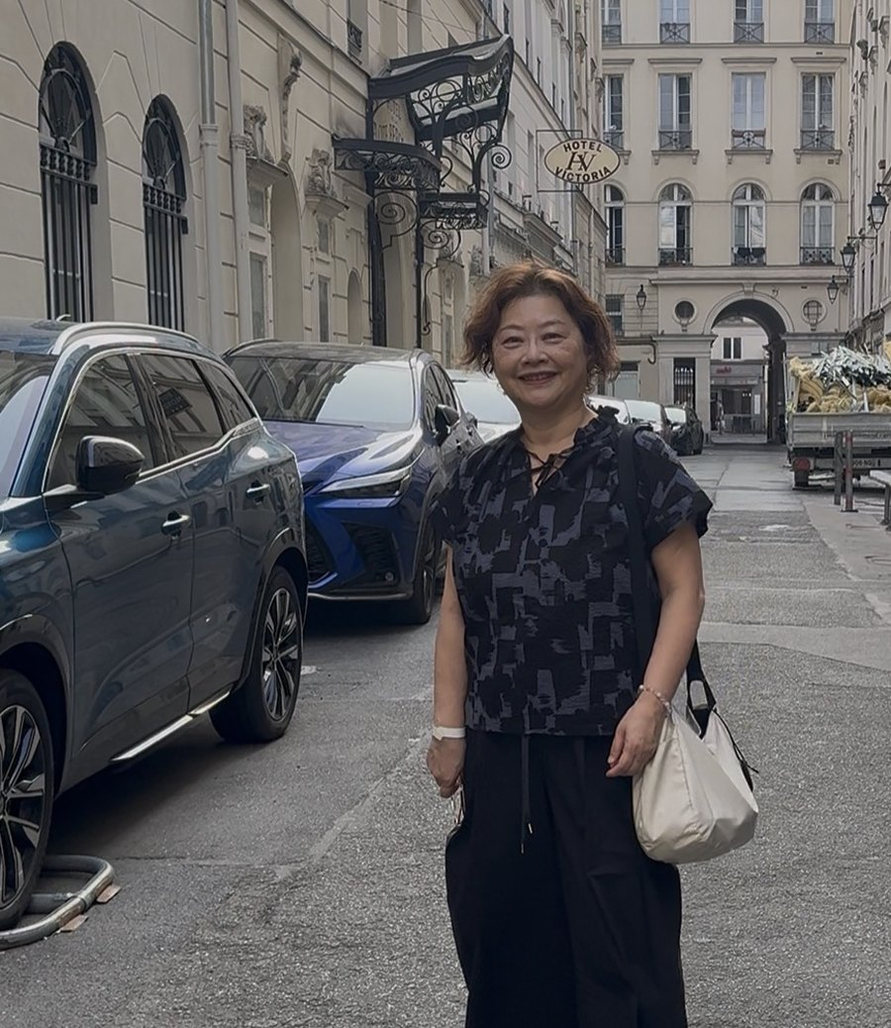
松岡依里子
1
ファッションの商社で
仕入れと営業をしていました
2
そのあと、長く専業主婦でした
3
50歳を過ぎてから猛勉強して
大学教授になりました
4
いまはファッション心理学者／
ファッションビジネス研究者
あきらめなければ、いくつからだって夢は叶う

Slide 4
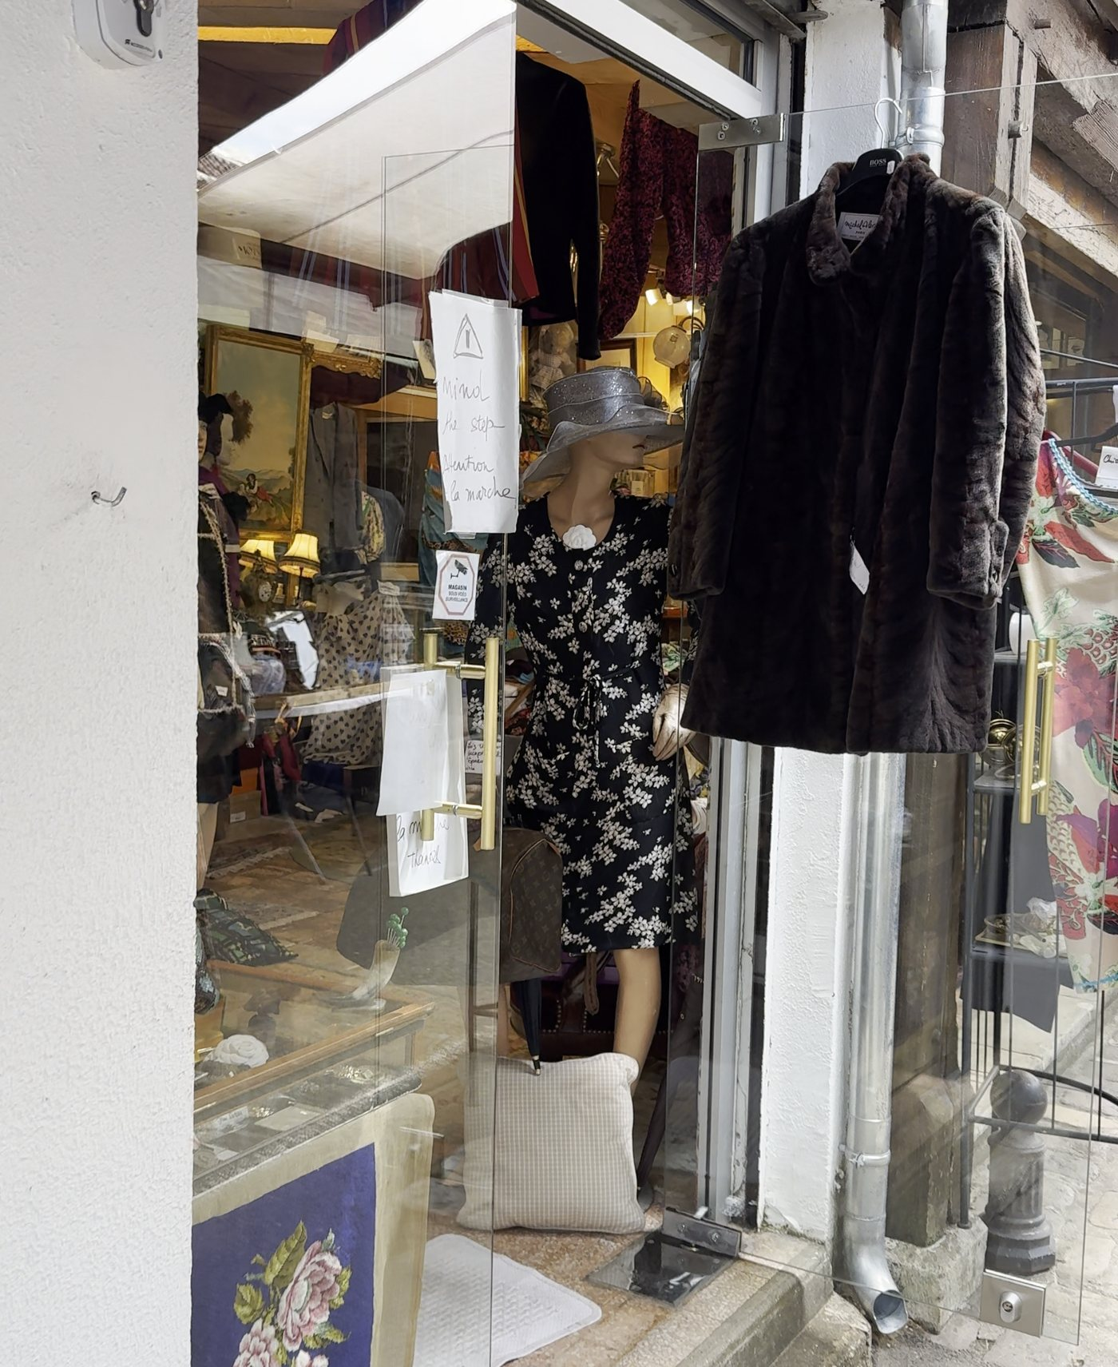
売れる服と、売れない服
商社にいたころ、毎シーズン
何百という服を見ていました。
違いは、
デザインでは
ありませんでした
売れたのは「誰に着てほしいか」が
決まっている服でした。
Notes:
ここが今日の芯。後半の講座の話まで、この一本で通す。

Slide 5
これは、服だけの話ではありません
資格があるのに、仕事になっていない。
発信しているけれど、続かない。
何を書けばいいのか分からない。
足りないのは、実力ではありません。
誰に届けるかが、まだ決まっていないだけです。
Notes:
ここで一度、聞いている方の話に引き寄せる。

Slide 6
01
3カ国で
見てきたこと
ソウル・パリ・ニューヨーク
2026年・実地

Slide 7

先に結論です
3カ国とも、
日常のベースは
むしろ普通でした
毎日フル装備の方は、
見かけませんでした。
思っていたのとは、
違いました。
ソウル パリ ニューヨーク

Slide 8
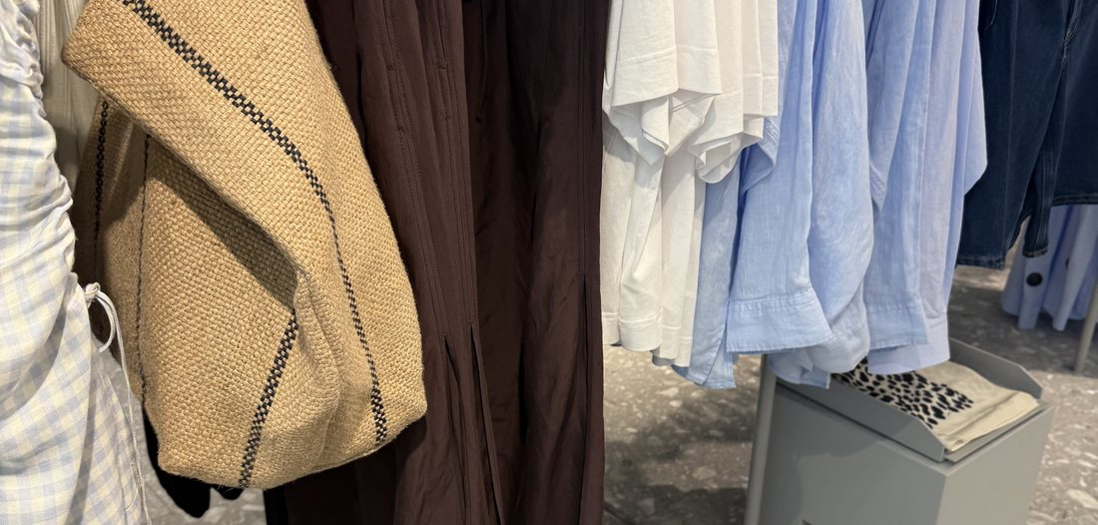
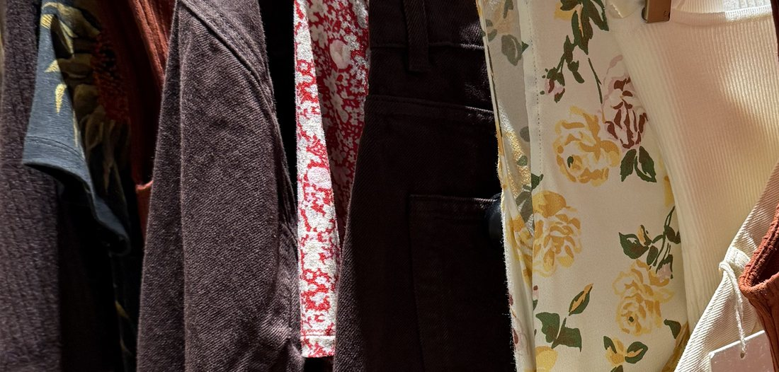
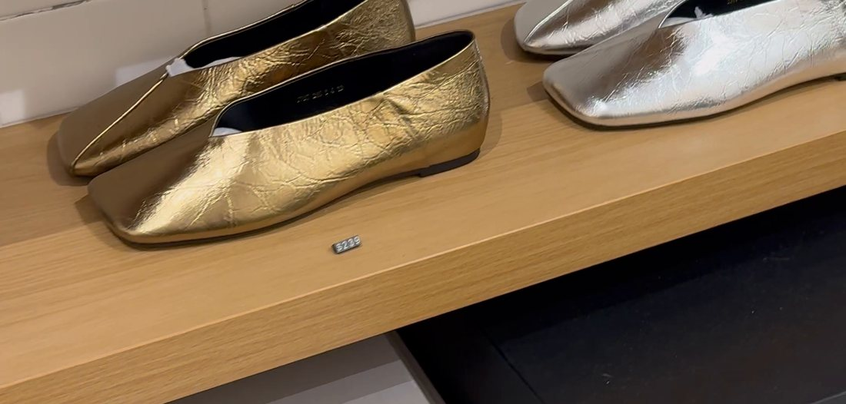
やり方は、三者三様でした
ソウル
パリ
ニューヨーク
試行回数
一点突破
スイッチ
安く、たくさん試して、違ったら次へ。流行を追うのではなく、つくっていました。
服そのものはオーソドックス。小物で、一点だけ効かせていました。
昼はスニーカー、夜はドレス。時間帯で切り替えていました。
けれど「自分で決めている」という一点だけは、どこも同じでした。

Slide 9
売り場の言葉が、違いました
日本の売り場
「失敗しない選び方」
ソウルで見た売り場
同じ言葉を見た覚えがありません。
その社会が何を怖がっているかが、
売り場の言葉に出ます。
ソウルの売り場
「あなたであれ、自信を持って」
「他人の目から自由に、着たい服を」
どちらが正しいかではありません。

Slide 10
「似合う」が分からなくなるのは
決める基準を、
自分の外側に置いたときです
私が、わたしのスタイリストになる
Notes:
可能自己（Markus & Nurius, 1986）。試着は「なりうる自分」の試着。

Slide 11
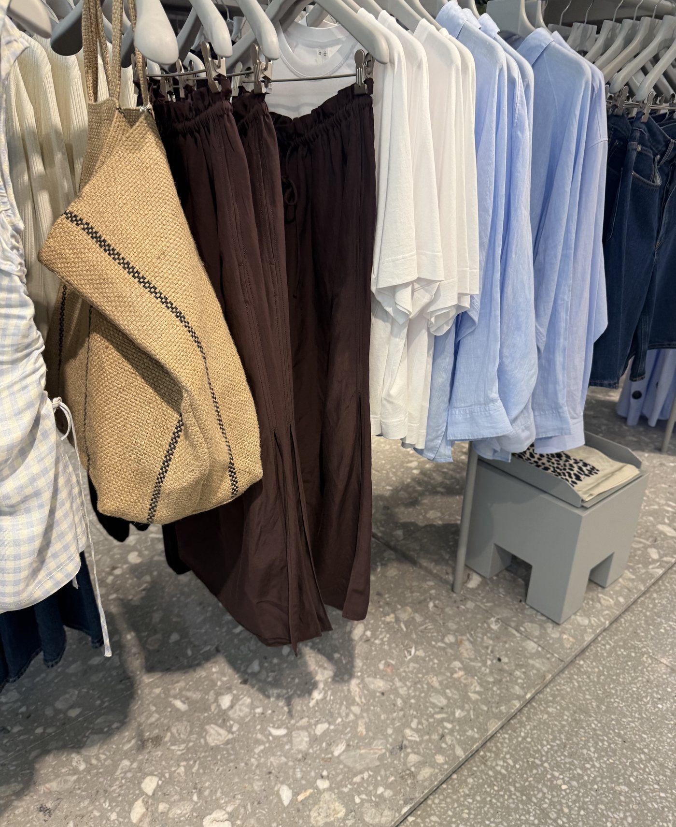
02
それを、
どうリールにしたか
画面をお見せしながら、
全部公開します

Slide 12
私がAIに渡したのは、3つだけです
1
使えそうな写真か動画
リール1本
2
誰に来てほしいか
シナリオ・テロップ・キャプション
まで、AIと一緒に組み立てます
3
何を届けているか
プロンプトのテクニックは、ひとつも使っていません。

Slide 13
17本の結果を、全部お見せします
17本
66万回
3本
7/22 - 8/29
合計再生数
10万回超え
いちばん伸びた1本 172,000回 「旅行にパンツを持っていくの、やめました」
いちばん伸びなかった1本 2,122回 「6月に、ソウルを訪ねました」

Slide 14
差は、表紙の一行にありました
伸びない
伸びる
報告型
「6月に、ソウルを訪ねました」
「一宮の、尾州に行きました」
読み手の予想を打ち消す
「旅行にパンツを持っていくの、やめました」
「この暑いのに、なぜ黒を着るのですか」
素材は、みなさんの人生の中にあります。AIは、それを形にしているだけです。

Slide 15
書き出してみてください
1
使えそうな写真か動画
2
誰に来てほしいか
3
何を届けているか
1つ目はすぐ書けます。止まるのは、2つ目と3つ目です。
そこが、講座で言葉にしていくところです。

Slide 16
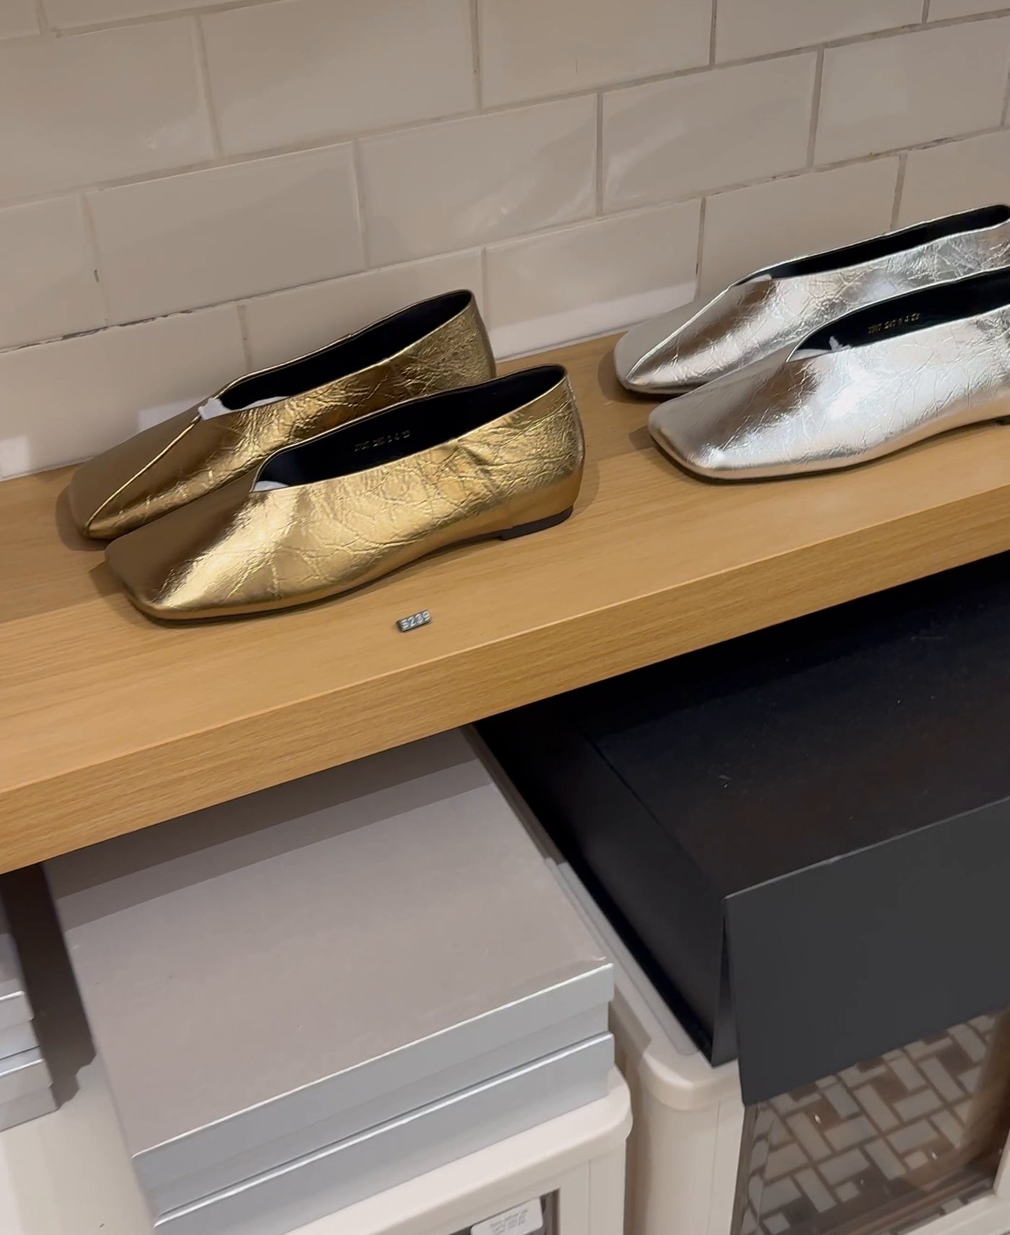
03
講座のご案内
2026年10月13日（火）開講
講座は2つあります

Slide 17
講座で学ぶこと
AIを中心とした発信の動線設計
撮る・書く・届けるまで
1
ファッション心理学
感性と顧客心理を言葉にする
2
コーチングの基礎
押しつけずに、続く形にする
3
AIは、ゼロから作る道具ではありません。自分の中にあるものを展開する共同制作者です。

Slide 18
つくるのは、あなたの動線
1
2
3
4
5
撮る
AIで
言葉にする
編集して
投稿する
LINEに
集める
お申し込み
ここまでを、ひとつながりで組み立てます。
1つでも欠けると、投稿は伸びても、仕事にはつながりません。

Slide 19
AIが苦手でも大丈夫です
AIが苦手な方には、使わないやり方もお伝えします。
ただ、正直に申し上げます。
動線を作る作業は、AIを使ったほうが圧倒的に楽です。
好きになる必要はありません。使えるところだけ使ってください。

Slide 20
先に、向いていない方をお伝えします
今すぐ収入にしたい方
時間がかかります
言われたとおりにやりたい方
自分の言葉を探す講座です
当てはまる方は、今日は見送ってください。

Slide 21
講座は2つあります
 | AIマーケティング 集中講座 | ファッション起業 AIマスター講座
期間 | 3ヶ月 | 6ヶ月
オンライン講座 | 6回（60分／回） | 8回（90分／回）
対面ワークショップ | — | 3回（東京・オンライン可）
個別のサポート | 個別面談 1回 | 事前・事後の個別サポート
質問 | 質問し放題 | チャットサポート
会員サイト | あり | あり
対面ワークショップは1回3時間程度。東京に来られない方は、オンラインでご参加いただけます。
どちらが上ということではありません。関わり方が違います。

Slide 22
どちらを選びますか
まず、ご自分で進めたい方
お会いして、一緒にやりたい方
AIマーケティング集中講座
ファッション起業AIマスター講座
オンラインだけで完結します。
3ヶ月、6回。
質問はいつでもしてください。
東京で3回、お会いします。
（オンライン参加もできます）
6ヶ月、オンライン8回。
事前と事後に、個別に見ます。
マスター講座は定員10名です。詳しいご案内は、個別相談でお話ししています。

Slide 23
受講料
AIマーケティング集中講座
ファッション起業AIマスター講座
88,000円
受講料は、個別相談で
お伝えしています
3ヶ月／定員20名
6ヶ月／定員10名
お支払いは一括です
分割のお支払いもできます
集中講座の金額は、この場ではっきりお伝えしました。
マスター講座は人数が少ないので、個別にお話ししています。今日お決めいただく必要はありません。

Slide 24
定員と締切
お申し込み締切
2026年10月12日（月）
開講
2026年10月13日（火）
定員
AIマーケティング集中講座 20名／ファッション起業AIマスター講座 10名
締切の翌日が開講です。お手続きの都合がある方は、早めにご連絡ください。

Slide 25
出られない回があっても大丈夫です
1
会員サイトがあります。動画の教材も順次増えています
2
欠席された回は、アーカイブでご覧いただけます
3
ファッション起業AIマスター講座の方は、個別サポートでおぎないます
6ヶ月のあいだには、どうしても出られない回が出てくると思います。

Slide 26
今日、お決めいただかなくて大丈夫です
迷われている方には、個別相談をご用意しています。
1対1で、合うかどうかを一緒に見る時間です。無料です。
合わなければ、見送ってくださってかまいません。
Notes:
申し込みのURLと個別相談のURLを、チャットに貼る。

Slide 27
今日の服は、誰が決めましたか。
ご参加ありがとうございました。

